Slide 1
Разработка рекомендаций по установлению ПДВ и других нормативов при хранении и реализации бензина
Управление качеством воздуха в странах Восточного региона ЕИСП
  М.В. Бегак, Т.В. Гусева

Slide 2
Качество воздуха в Европе
Директива о качестве атмосферного воздуха в Европе (CAFE) Directive (2008/50/EC) была опубликована в мае 2008. Она установила нормативы и цели по их достижению для следующих загрязняющих веществ:
  Диоксид серы (SO₂), диоксид азота и оксиды азота (NO_{X}), взвешенные вещества (PM₁₀ and PM_{2,5})
  Оксид углерода (CO) и бензол
  Озон
  Свинец, мышьяк, кадмий, никель и ПАУ (бенз[а])пирен)
  Некоторые государства-члены ЕС (например UK) встречаются с трудностями выполнения установленных в Директиве нормативов. Директива дает возможность установить некоторые зоны на территории государств, где устанавливается специальный график достижения требований и принимаются 5-летние планы.

Slide 3
Экологические последствия хранения и реализации топлива (I)
Бензин и дизельное топливо содержат летучие органические соединения (ЛОС), которые испаряются из хранилищ. При загрузке топлива в подземное хранилище содержащиеся там пары, вытесняемые жидкостью, выходят наружу. Если этот процесс никак не управляется, пары диссипируют в атмосфере.
По данным инвентаризации загрязнений 1999 года, вклад сектора хранения и реализации топлива вносит от 1.5% to 6.7% в общую эмиссию ЛОС (исключая метан).
Результаты выполненного в Канаде исследования показали, что в 2009 году примерно 58,3 миллиона литров бензина испарилось из 11 200 канадских бензоколонок. Это эквивалентно испарению одного полного танкера каждые 8 часов.

Slide 4
Экологические последствия хранения и реализации топлива (II)
Наиболее опасные последствия ЛОС следующие:
Усиливают образование озона и PM в атмосфере
Представляют риск для здоровья человека, поскольку содержат сильный канцероген – бензол.
Испарение от бензоколонок дает около 5% бензола benzene в атмосфере.
Бензол является известным канцерогеном и может вызывать поражение генетической структуры человеческих клеток. У бензола нет безопасного уровня концентрации в атмосферном воздухе.
Средние концентрации бензола в атмосфере сельской и городской местности составляют, по данным ВОЗ, 1 µg/m3 и 5–20 µg/m3 соответственно. ПДК бензола в воздухе определенная на основании концепции приемлемого риска составляет 5 µg/m3. Концентрации бензола в помещении и в атмосфере повышаются в тех местах, где расположены АЗС.
Неприятный запах и шум мешают жителям.

Slide 5
Требования Европейского Союза по обращению с топливом (I)
Эмиссии ЛОС от бензозаправок регулируются двумя Директивами:
Директива 94/63/EC от 20 декабря 1994 года о контроле эмиссий ЛОС, возникающих вследствие хранения бензина и его реализации на терминалах АСЗ
Директива 2009/126/EC от 21 октября 2009 года об Этапе II возврата паров бензина во время заправки автотранспорта на АЗС
Директива 94/63/EC предписывает, чтобы максимальное значение испаряющихся право бензина от установки возврата паров не превышало 35 g/Nm³ в час.
Директива 94/63/EC вводит определение «установки возврата паров», что означает оборудование для возврата паров бензина, включающую некоторый буферный резервуар непосредственно на терминале. Этот этап задачи возврата паров был назван Этапом I

Slide 6
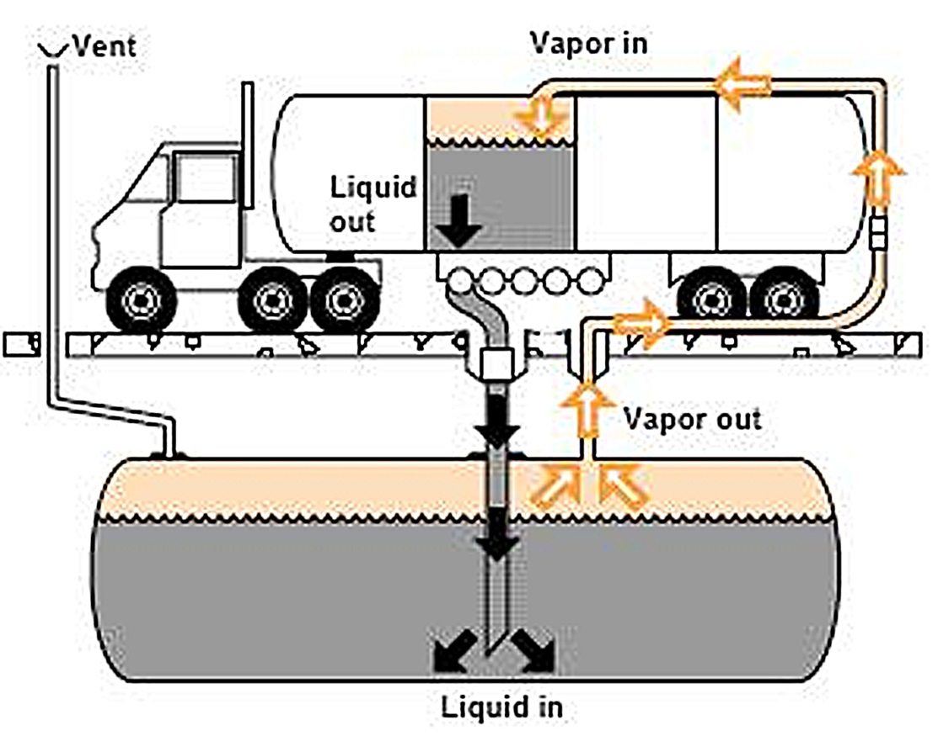
Требования Европейского Союза по обращению с топливом (II)
Так работает устройство возврата паров этапа I

Slide 7
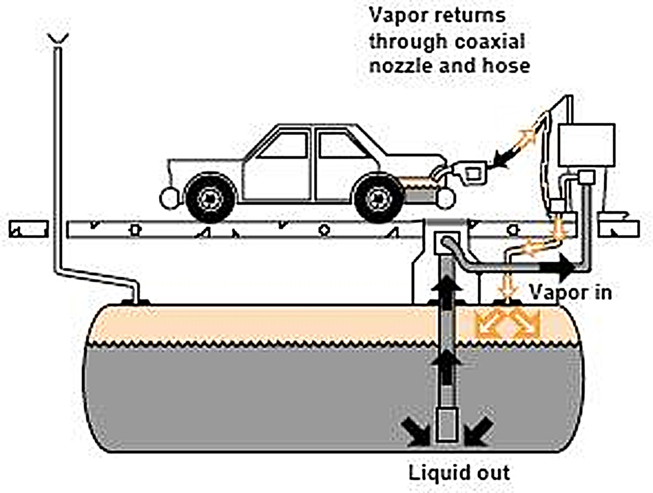
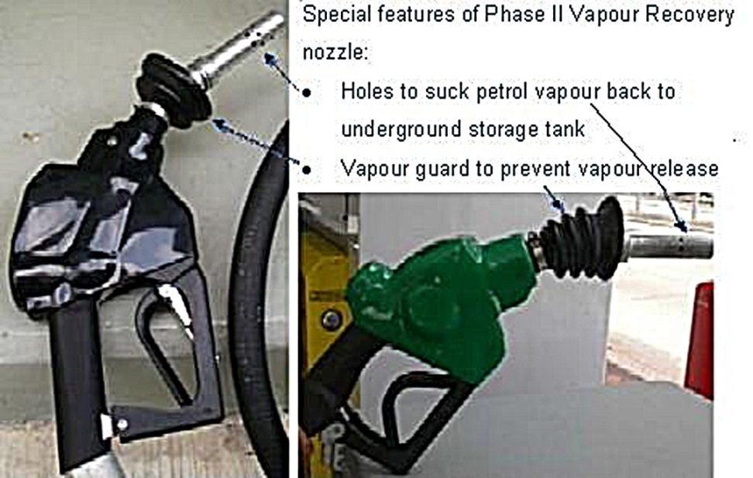
Требования Европейского Союза по обращению с топливом (III)
Так работает устройство возврата паров этапа II. Эффективность устройства не должна быть ниже 85% по уловленным парам

Slide 8
Требования Европейского Союза по обращению с топливом (IV)
Приведенные выше требования по Этапу I и Этапу II развития систем возврата паров считаются НДТ для АЗС. Специального справочника по НДТ нет, но некоторые положения содержатся в Справочнике по НДТ «Эмиссии от хранилищ». Минимальные требования НДТ к АЗС:
  Двустенные подземные хранилища топлива.
  Системы возврата паров топлива Этапа I и II.
  Подходящие материалы для мощения островков у колонок (не асфальт!) и в местах загрузки топлива в хранилища.
  Программы мониторинга.

Slide 9
Оценки риска (I)
Одним из наилучшим способов предотвращения вреда окружающей среде от антропогенного воздействия является оценка риска. Специальные методики оценки риска основаны на анализе вероятности неблагоприятного события и оценке вреда. Для определения риска используется матричный метод.
Риск повышается с ростом
возможного причиненного вреда
ALARA – As Low As Reasonably Achievable

Slide 10
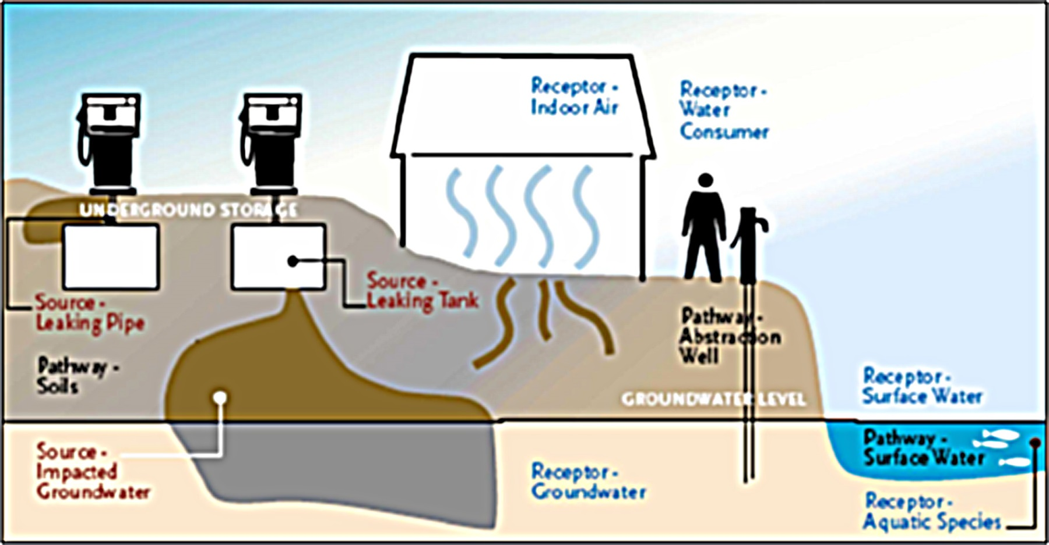
Оценки риска (II)
Но на практике риском можно достаточно просто управлять путём анализа простой цепи воздействия: «источник — путь — приёмник». На основе этой цепи можно составить вопросник.

Slide 11
Рекомендации для стран-партнеров
Опыт стран Европейского Союза, США и Канады подтвердил эффективность систем улавливания паров бензина при бункеровке хранилищ (Этап I) и при заправке автотранспорта (Этап II). Установка подобных систем на АЗС с ежегодным оборотом топлива 500 m³ и более рекомендуется странам-партнерам, как необходимое требование при выдаче разрешений на эксплуатацию АЗС
Эффективность улавливания паров не должна быть менее 85%.
По бензолу рекомендуется НДВ — 16 µg/m³ как текущее среднее в течение года с датой достижения к 31 декабря 2015 года и НДВ — 5 µg/m³ с датой достижения к 31 декабря 2020 года
Все другие природоохранные риски должны быть оценены и исключены с помощью вопросника. Пример вопросника содержится в отчете по проекту.
Такие НДТ как должны внедряться:
  Двустенные подземные хранилища топлива.
  Подходящие материалы для мощения островков у колонок и в местах загрузки топлива в хранилища.
Должна быть разработана программа мониторинга

Slide 12
Спасибо за внимание!
М.В. Бегак
mbegak@gmail.com
Т.В. Гусева
tguseva@muctr.ru

